Slide 1
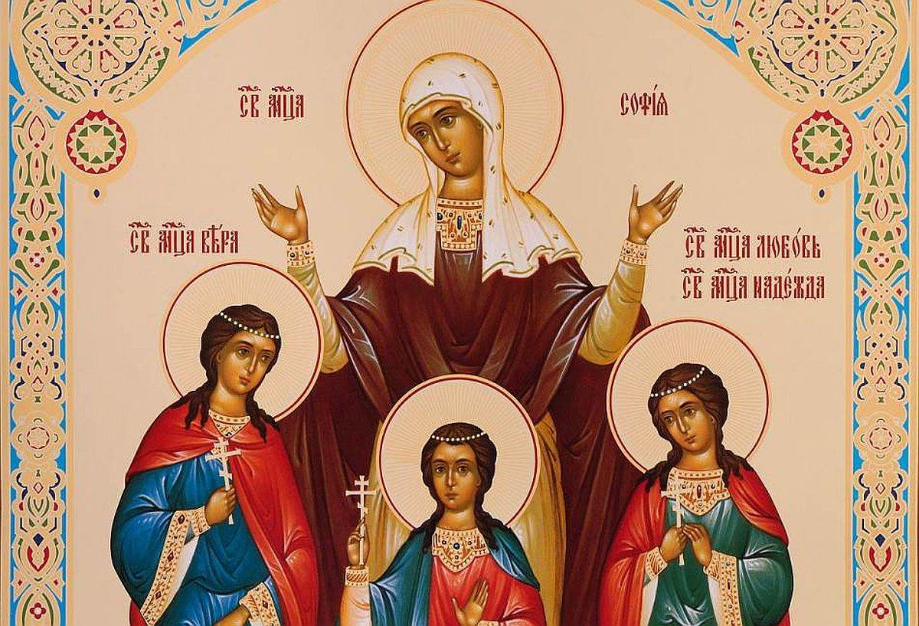
Св.Мученице Вера,Нада,Љубав и мајка им Софија

Slide 2
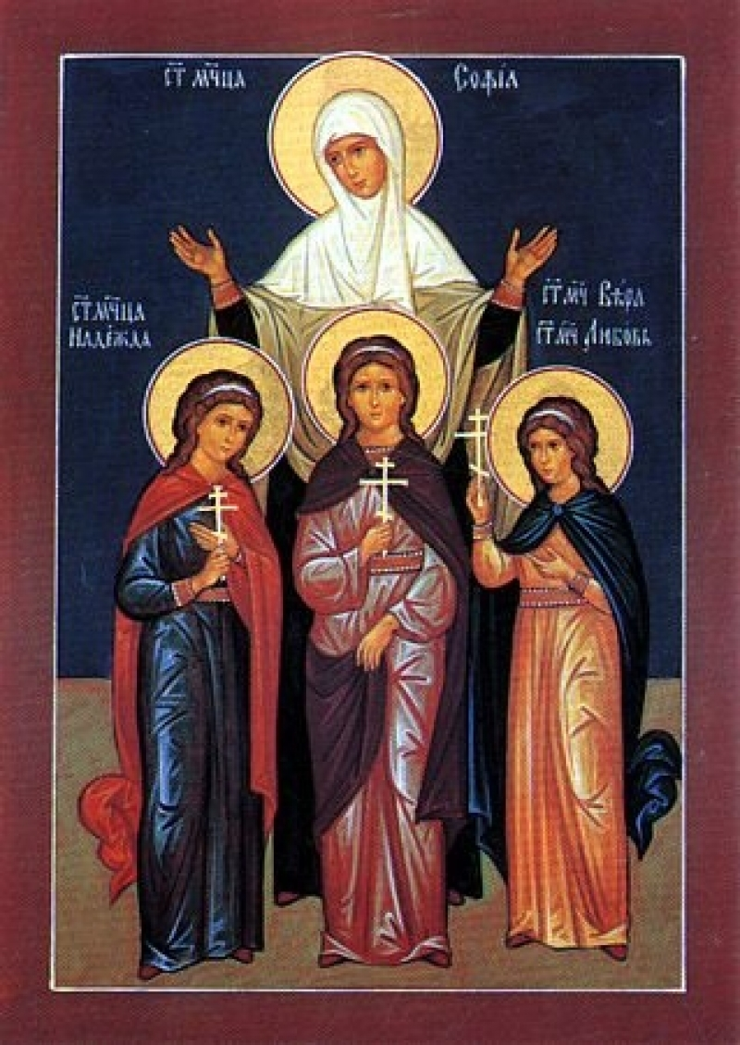
Ко су биле Вера, Нада,Љубав и мајка им Софија?
Живели и страдали у Риму у време цара Адријана. Софија мудра, како јој и име каже (софија – мудрост), беше остала удовом, и као хришћанка беше добро утврдила и себе и кћери своје у вери Христовој.
У време када се мучитељска рука Адријанова пружи и на добродетељни дом Софијин, Вера имаше 12, Нада 10, а Љубав 9 година. Изведене пред цара оне све четири, држећи се за руке „као венац исплетени" смерно али одлучно исповедише веру у Христа Господа и одбише да приносе жртве идолској богињи Артемиди. Пред страдање мајка саветима својим крепљаше кћери своје, да би истрајале до краја. „Ваш небесни Љубитељ Исус Христос јесте здравље вечно, красота неисказана и живот бесмртни. И када тела ваша буду муком уморена, Он ће вас обући у нетрулежност, и ране на вашим телима ће засијати на небу као звезде." Све једну по једну мучитељ мучаше љутим мукама, најпре Веру, па Наду, па Љубав. Тукоше их, секоше, бацаше у огањ и у врелу смолу, и најзад једну за другом мачем посекоше. Мртва тела својих кћери узе Софија однесе ван града и тамо чесно сахрани. И оста на гробу њиховом три дана и три ноћи молећи се Богу, и у томе предаде дух свој Богу хитајући у рајска насеља, где је блажене душе њених славних кћери чекаху.

Slide 3
Тропар (глас 4):
Радује се Црква првородних и са весељем прима матер са чедима који се веселе, које је, истоимена Мудрости, као тројичним богословским врлинама подобно родила. Зато њих гледамо како су се са мудрим девојкама уневестиле Женику, Господу Христу. Са њима се и ми веселимо, прослављајући успомену њихову, и говоримо: Исповеднице Свете Тројице, Вера, Надо и Љубави, у вери, нади и љубави утврдите све нас.

Slide 4
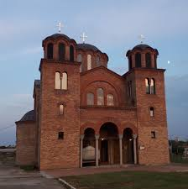
Храм Св.Мученице Вере,Наде,Љубави и мајке им Софије на Галеници

Slide 5
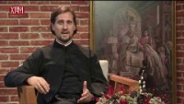
Реч ђакона Бранислава Кеџића
Професора Богословије Св.Саве у Београду о Вери ,Љубави,Нади и мајци им Софији
Извор видеа:Телевизија Храм

Slide 6
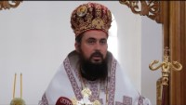
Беседа Епископа Јустина:Савршана љубав је увек распета
Беседа се одрзала после Св. Еванђеља на храмовној слави Цркве Вере,Наде,Љубави и мајке им Софије
Извор видеа: Телевизија Храм

Slide 7
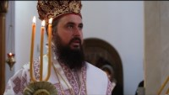
Богослужење на празник Светих мученица Вере, Наде и Љубави и мајке им Софије
Извор видеа: Телевизија Храм

Slide 8
За царовања злочестивог цара римског Адријана живљаше у Риму удовица, родом Италијанка, по имену Софија, што у преводу значи мудрост. Она беше хришћанка и, сходно имену свом, она мудро у вери хришћанској провођаше живот по оној мудрости коју хвали апостол Јаков, говорећи: Мудрост која је одозго најпре је чиста, потом мирна кротка, покорна, пуна милости и добрих плодова (Јак. 3, 17). Ова мудра Софија, док живљаше у чесном браку, роди три кћери којима надену имена према трима хришћанским врлинама: прву назва Вера, другу Нада, трећу Љубав. А и шта је могла родити хришћанска мудрост, ако не богоугодне врлине? Ускоро по рођењу треће кћери Софија обудове. Као удова, она живљаше побожно угађајући Богу молитвом, постом и милостињом; а своје кћери васпитаваше онако како то може мудра мати: да живе по хришћанским врлинама, чија имена ношаху.

Slide 9
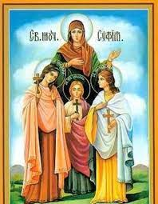
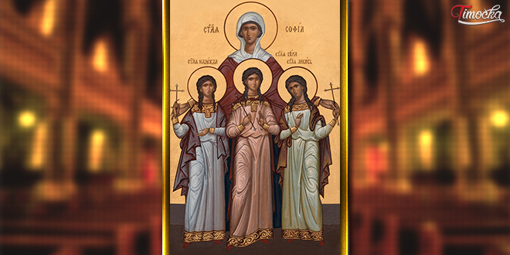
Иконе Вере,Наде,Љубави и мјке им Софије

Slide 10
Хвала вам на пажњи,Збогом!

